Slide 1

Development Environment
chatting
web socket 통신을 통한 채팅 처리
: 기본적으로 웹 서버 기반으로 socket 통신을 이용하여,
여러가지 채팅 클라이언트의 요청값으로 실시간 처리하는 것을 말한다.
통신 방식
1) 한명의 클라이언트가 메시지를 소켓통신을 통해 서버에 전달하면
2) 서버는 push방식으로 접속한 클라이언트에게 메시지를 전달한다.
3) js의 socket통신과 java의 handler와 연동처리
4) 프로세스
front end(js,html)
서버에 WEB SOCKET통신으로 접속
지원되는 메서드를 통해서 서버에 접속,
메시지 전송, 서버와 접속종료 처리
back end(java)
handler를 통해서 client에서 오는 정보를 가지고,
접속, 메시지 처리, 종료, 예외처리 등을 한다.

Slide 2
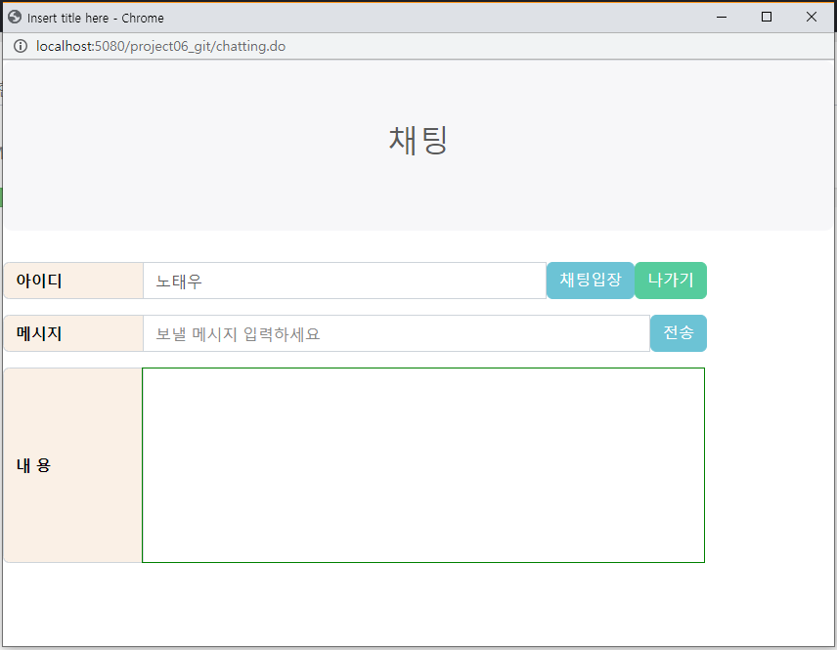
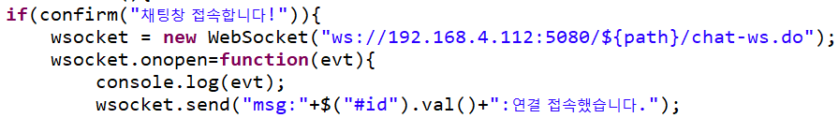

Development Environment
View
Handler
- 웹 소켓을 통한 서버와의 연결 처리
View
Handler
Business Logic
Admin과 프로젝트에 참여중인, PM, 팀원만 사용가능
채팅입장 버튼으로 접속이 가능
메시지 전송 시 접속중인 인원에게 내용이 보여진다.
나가기 버튼으로 접속 종료
- 접속종료 후 처리할 메서드

Slide 3

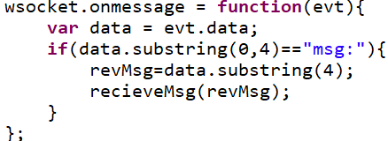
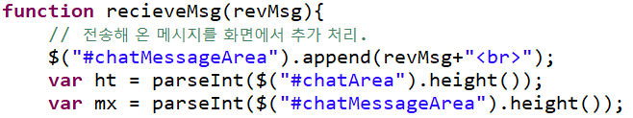
Development Environment
View
Handler
- 메시지를 전송해주고, 전송 받을 때 처리 내용.
View
- 메시지 화면 출력.

Slide 4

프로젝트
리스크 관리
이준석

Slide 5
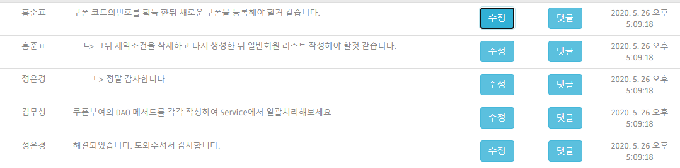
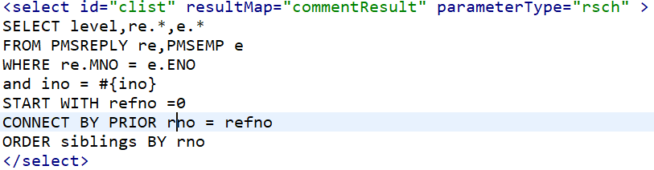
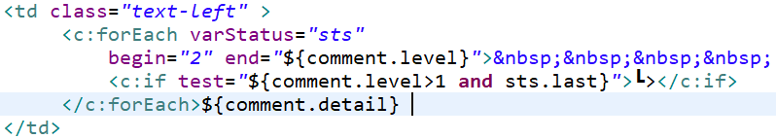
[화면구현] 리스크 관리 - 상세 댓글
WEB
답글은 계층 level만큼 간격 처리
Mapper
View

Slide 6
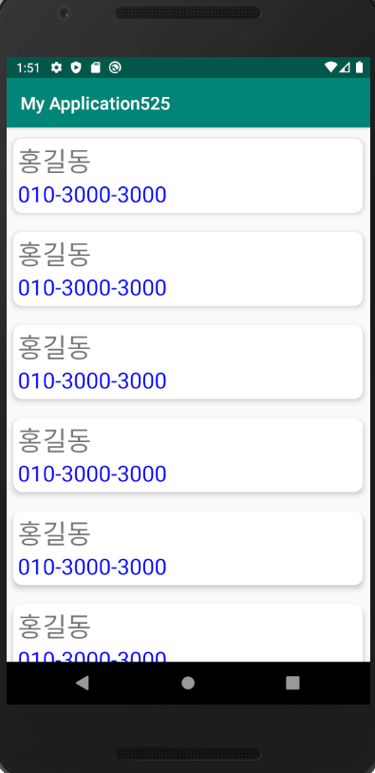
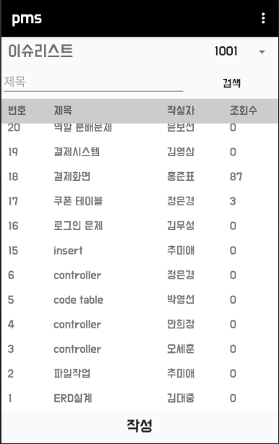
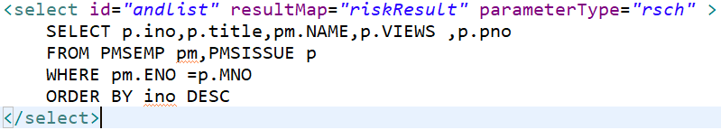
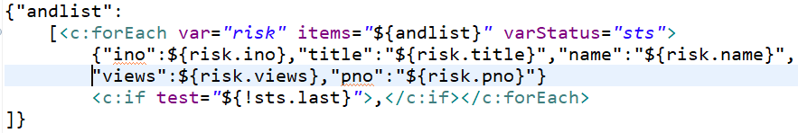
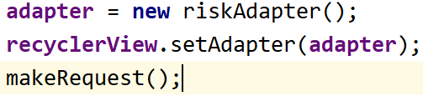
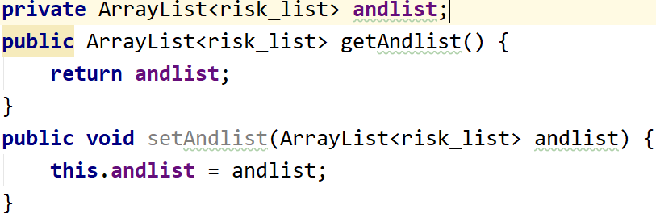
[화면구현] 리스크 관리 - 이슈리스트
APP
WEB
Mapper
View
APP
Main.java
ArrayList.java

Slide 7
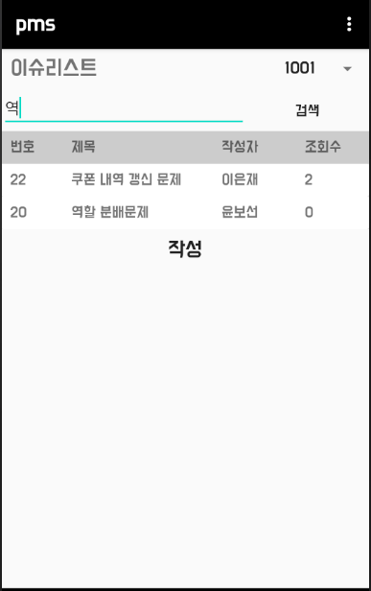
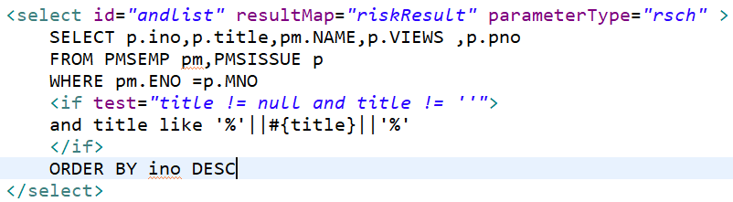

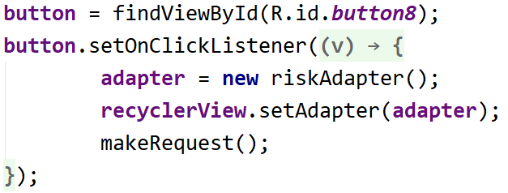
[화면구현] 리스크 관리 - 이슈리스트
APP
WEB
Mapper
추가
APP
Main.java
추가
EditText에 입력된 값 ename에 등록
버튼 클릭 시 검색된 내용 출력

